Slide 1
Погружение в мир биологии.
Команда «бутончик В »

Slide 2
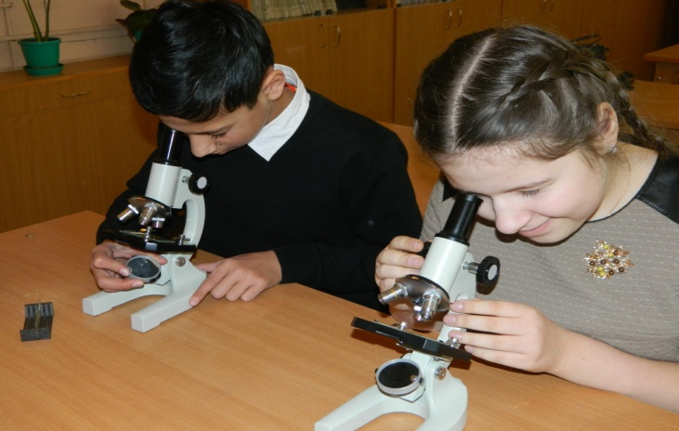
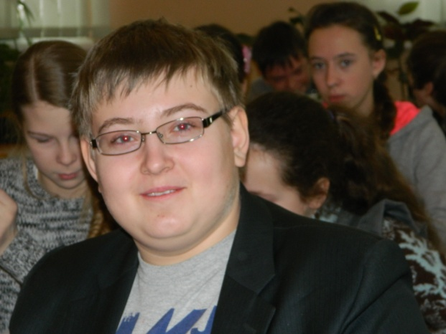
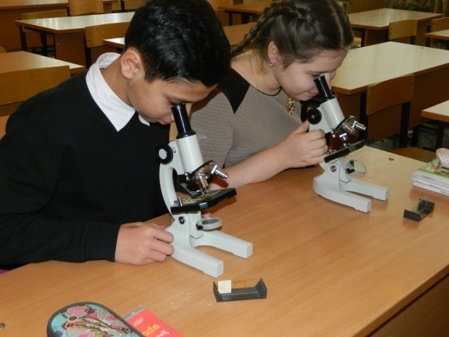
Наш любимый класс.
Наш класс очень любит биологию. На каждом уроке мы узнаем что-то новое. Теперь мы хотим поделиться своими знаниями с вами :)

Slide 3
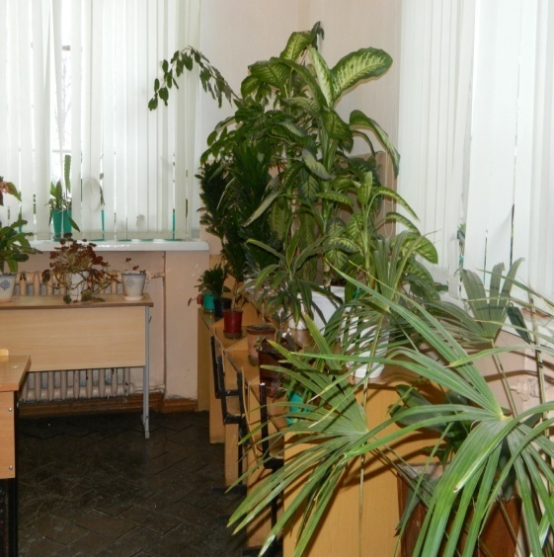
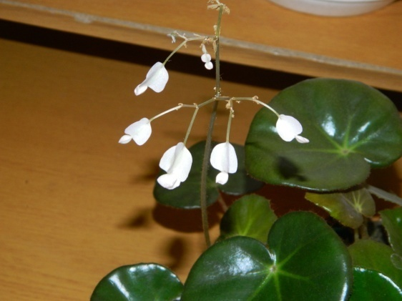
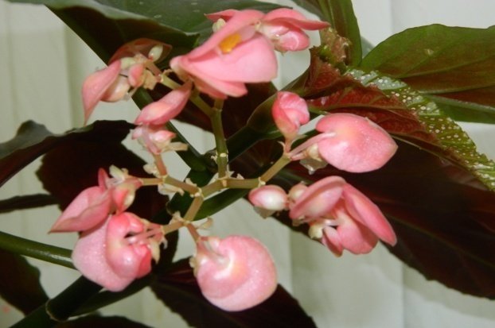
Живой уголок.
В нашем чудо уголке есть много красивых растений. Кажется, что здесь собраны все самые необычные цветы. Это наше любимое место в классе.

Slide 4
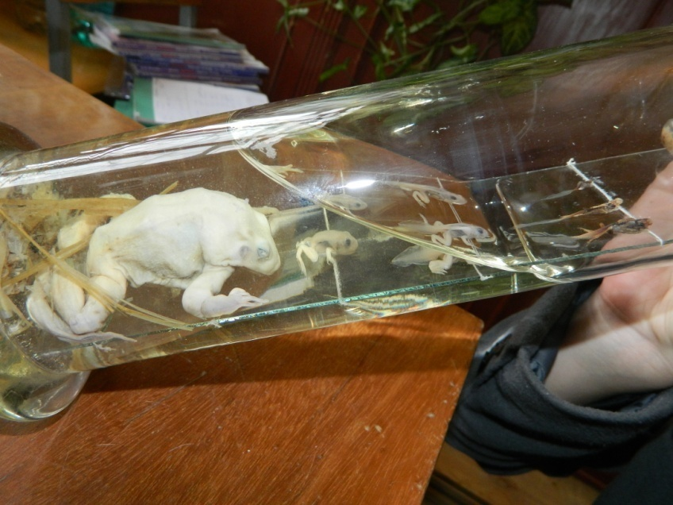
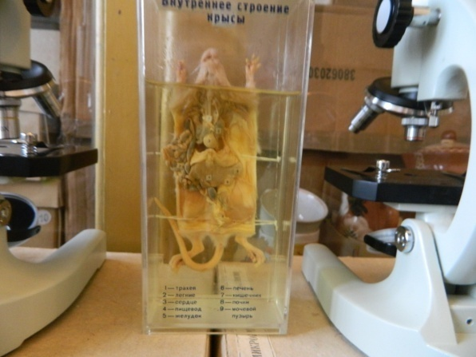
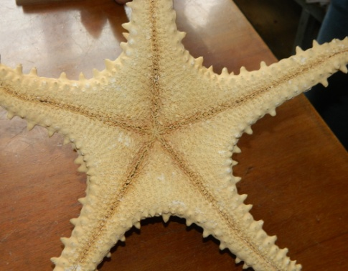
« Мёртвый» уголок.
В нашем «мертвом» уголке можно найти самые разные экспонаты мира биологии.
Мы покажем вам некоторых из них…
Помним, любим, скорбим…

Slide 5
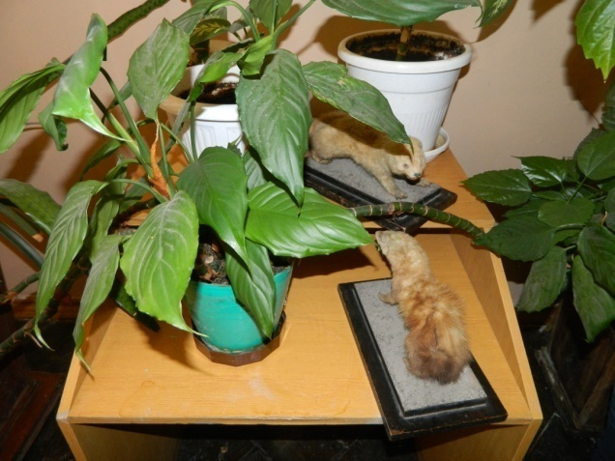
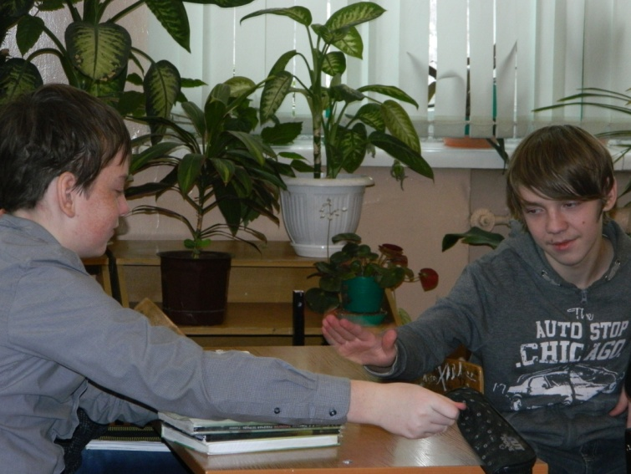
Мир жесток… Жестоки и мы.
Наши одноклассники любят азарт.
« Ставки принимаются.»- любимая их фраза.
Выше показан бой двух хорьков.
Битва началась. Бой не на жизнь , а на смерть…

Slide 6
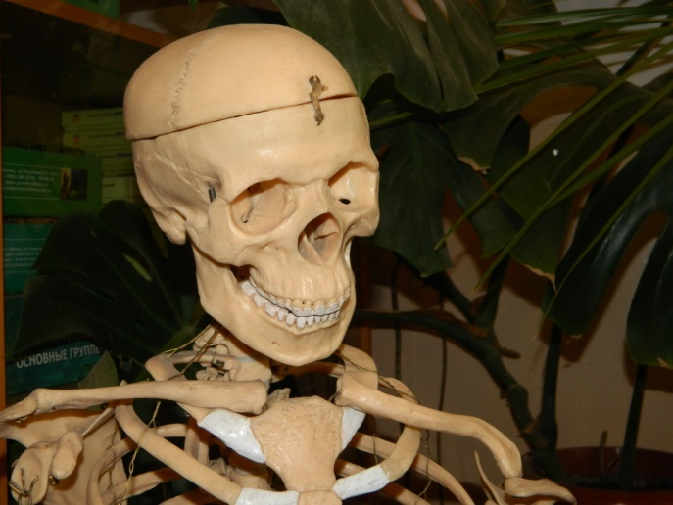
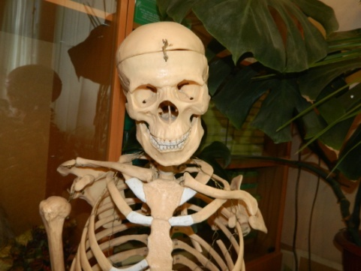
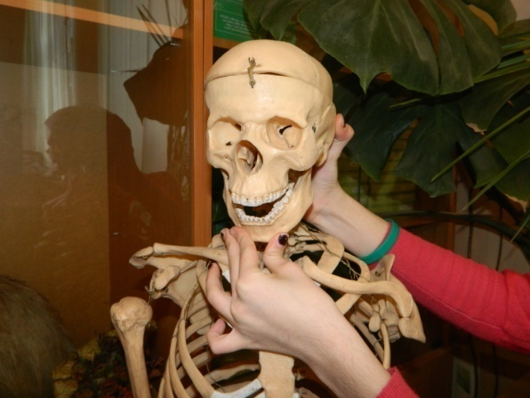
Долгожданный гость.
Мы познакомим вас с нашим любимым Ванечкой. Наш Ваня выдающаяся личность, наш класс его очень любит. Познакомится с ним вы сможете достигнув 8 класса.

Slide 7
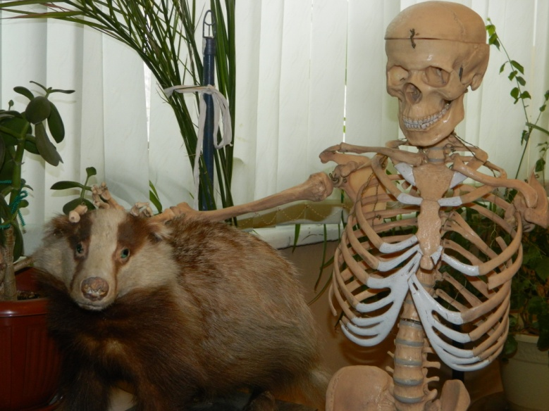
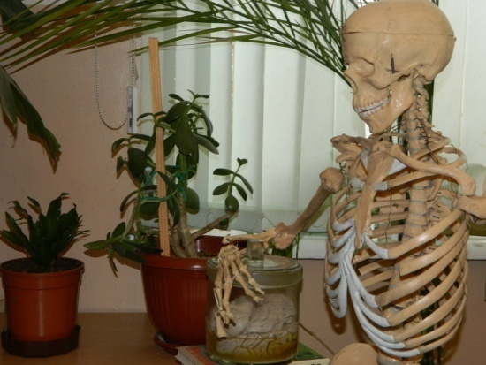
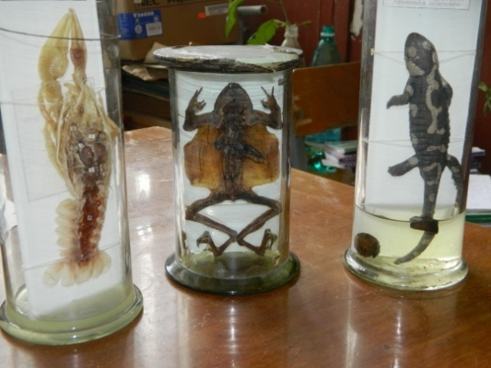
Ты мой друг и я твой друг…
Все наши экспонаты «живут» одной большой семьей. Каждый из них дополняет других.
Без мозгов скелет никто…
Скелет без шерсти гол…
«Главное - мы вместе» - говорит наш Ваня.
We are together… and we are all friends.

Slide 8
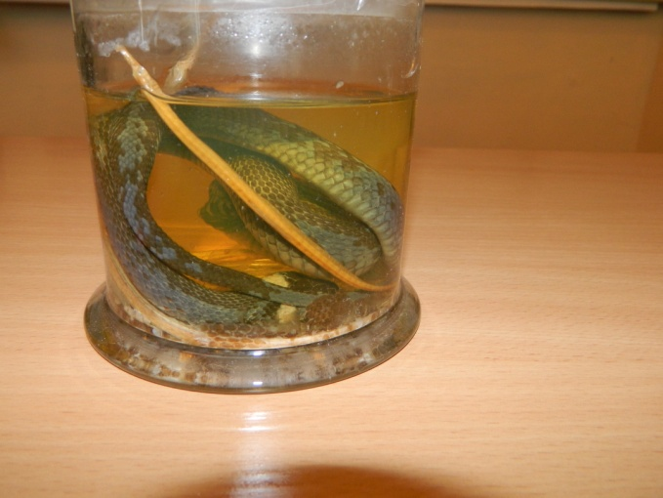
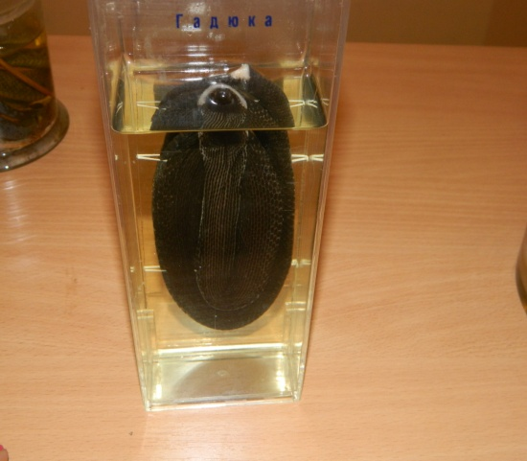
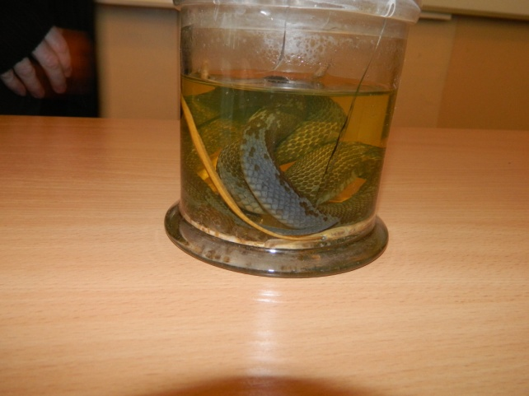
Семья змей.
В нашей лаборантской есть маленькая полочка, угадайте кто там живет?
Там прописана семья змей. Но не бойтесь их, они милы и добры, а также умны и мудры, словно удавы.

Slide 9
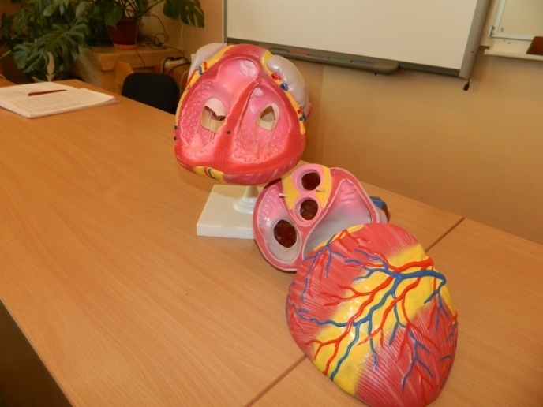
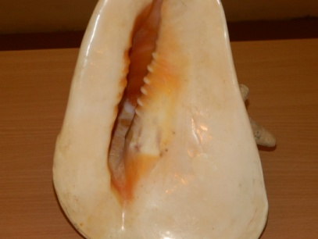
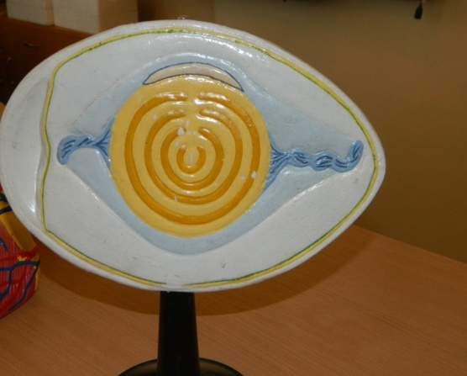
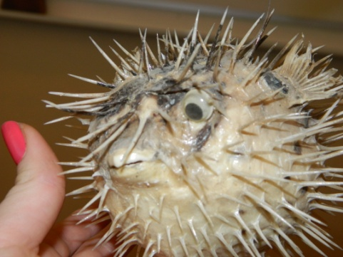
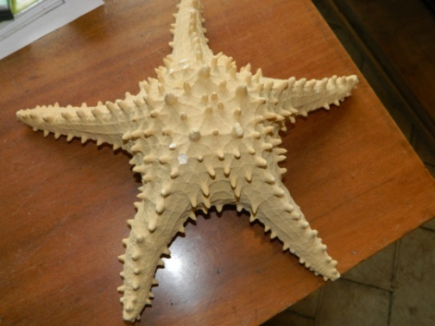
Экспонаты.
Все самое интересное хранится в нашей лаборантской и вряд ли одного урока хватит, чтобы все рассмотреть. Мы показали лишь часть …

Slide 10
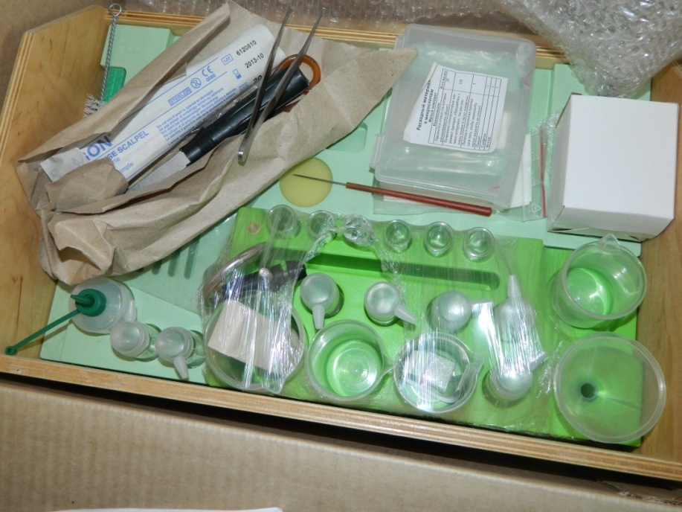
Завершение.
Под конец мы продемонстрируем «Лабораторию Юного Биолога»
В ней есть всё что нужно счастливому биологу. С помощью такого , странного на вид комплекта, можно исследовать клетки организмов, простейших животных и растения.
«Наша прелесть»

Slide 11
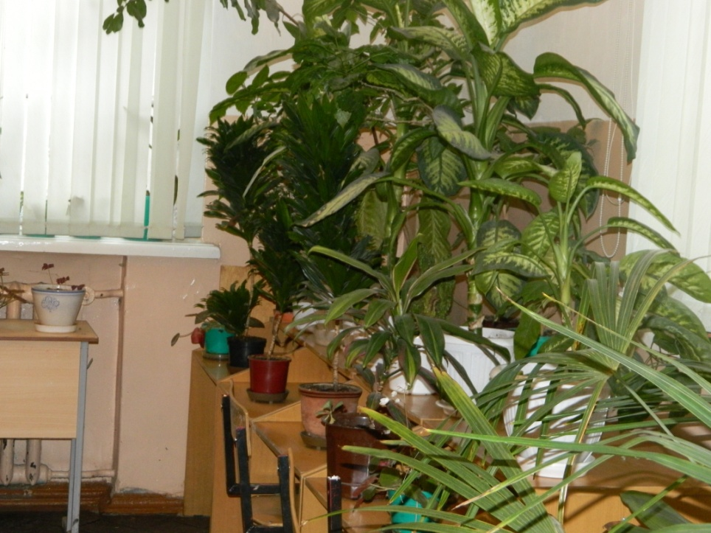
Перемены класса.
в нашем классе много растений, но все они уже не так красивы. Мы можем принести в наш класс красивые цветы. С ними он преобразится и станет вдвое краше.

Slide 12
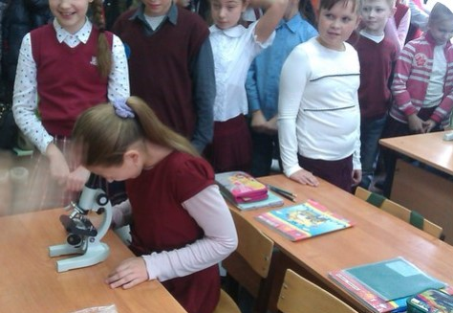
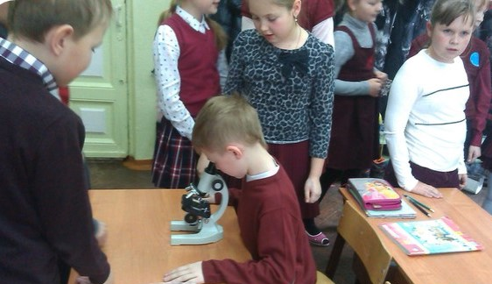
Фото-отчет .
Дети обрадовались, тому что их пригласили в кабинет. Они с огромным интересом наблюдали за происходящим в нем.
И даже сами использовали некоторые из приборов.

Slide 13
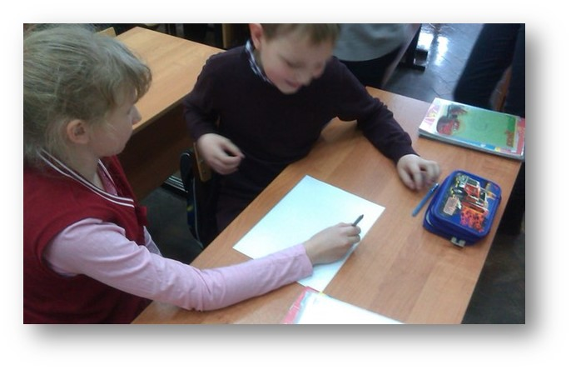
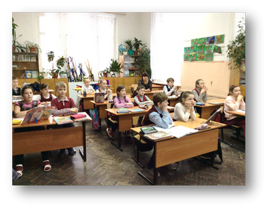
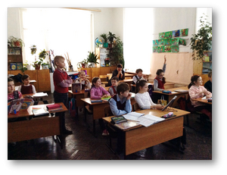
Все подробности в фотографиях.

Slide 14
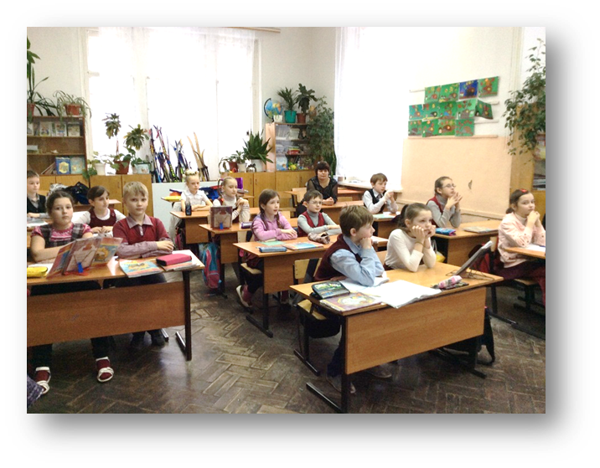
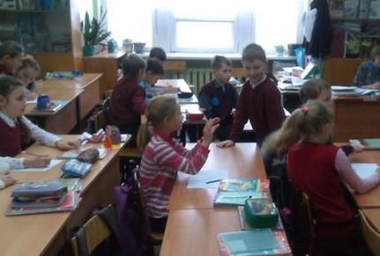
Фото-отчет

Slide 15
Отзывы детей.
Арсений: мне все очень понравилось, особенно кроссворд и игра.
Катя: я хочу стать врачом, поэтому мне было очень интересно.
Рита: мне понравились очень фотографии из кабинета.

Slide 16
Отзывы детей.
Лена: работать на микроскопах было классно, я очень этому была рада.
Витёк: Это был самый лучший урок, а особенно он хорош был тем что всё было смешно, особенно скелет.
Рома: Это было классно!!!!

Slide 17
Отзыв учителя о проекте.
Команда заинтересованно готовила виртуальное путешествие по кабинету, отбирая те экспонаты, которые по их мнению обязательно должны были удивить и заинтересовать младших школьников. Им это удалось.
Дети с большим удовольствием следили за рассказом, фотографиями из презентации. Им всем всё очень понравилось и они захотели посмотреть кабинет своими глазами, узнать ещё больше о его материалах. Стремились к знаниям с огромным интересом.

